Slide 1
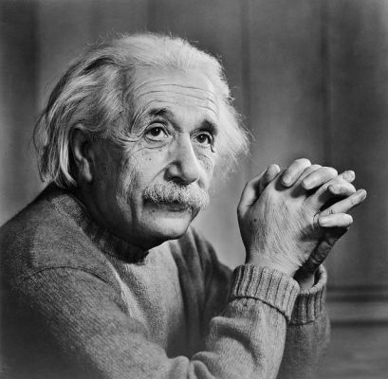
ألبرت أينشتاين

Slide 2
ما هي الفلسفة ؟؟؟

Slide 3
التفكير في التفكير

Slide 4
ما هوالفرق بين الفلسفة والعلم؟؟؟

Slide 5
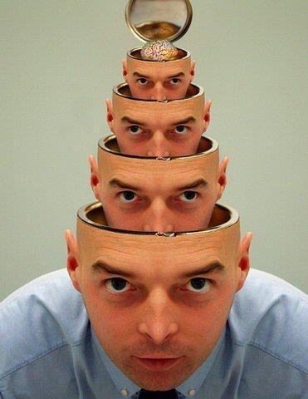
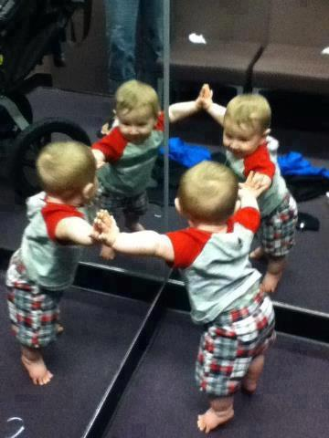
الفلسفة ذات نظرة شاملة

Slide 6
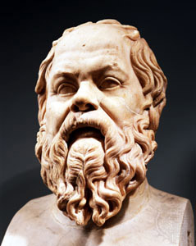
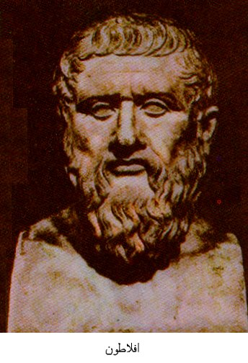
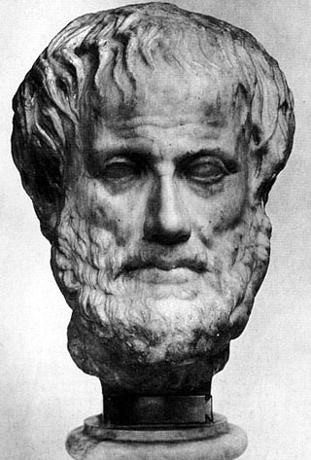
أشهر الفلاسفة

Slide 7
مقولات فلسفية ... للفيلسوف فهد عادل .1-الحسنة تخص ... والسيئة تخص أيضاً .2-لايتساوي الجميع أمام صناديق الانتخابات 3-أختبار الذكاء الذي تعقده بعض الشركات علي الافراد غيرقادرعلي قياس جميع أنواع الذكاء. 4- لكل فعل رد فعل مساوي له في المقدارومضاد له في الاتجاه إذا شاء الله عزوجل.

Slide 8
.1-الحسنة تخص ... والسيئة تخص أيضاً

Slide 9
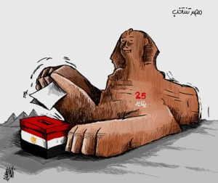
.2-لا يتساوي الجميع أمام صناديق الانتخابات

Slide 10
3- اللقمة التي تدخل فمك لها عليك حقان حقاً مادياً وحقاً رياضياً

Slide 12
References

